Slide 1


第9章 使用意圖啟動活動與內建應用程式
9-1 意圖的基礎
9-2 使用意圖啟動活動
9-3 再談AndroidManifest.xml
9-4 使用意圖啟動內建應用程式
9-5 建立多國語系的Android應用程式

Slide 2

9-1 意圖的基礎 – 說明
意圖（Intents）是一個啟動其他Android活動、服務和廣播接收器的系統訊息，一種抽象描述希望執行的操作，可以告訴Android作業系統我想作什麼？執行什麼動作？例如：啟動其他活動、告訴指定服務可以啟動或停止與送出廣播。

Slide 3
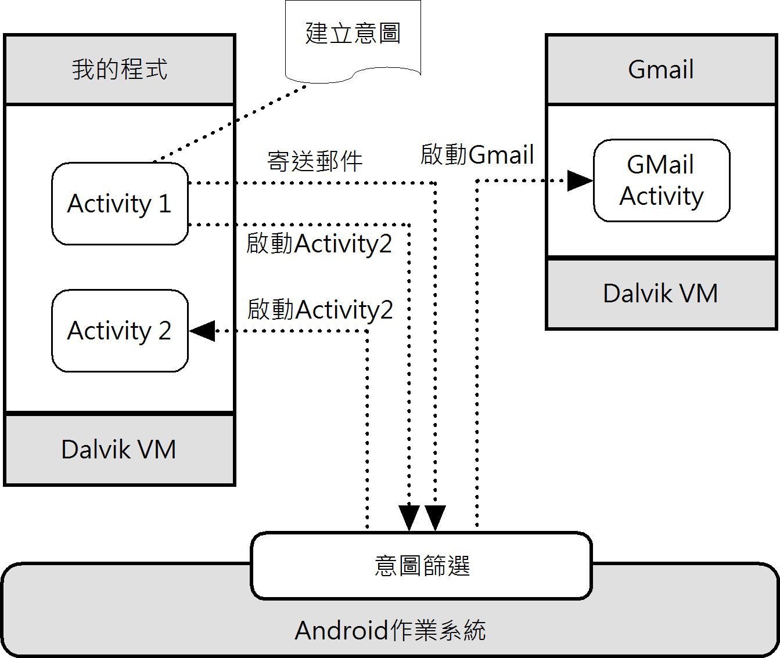
9-1 意圖的基礎 – 意圖與意圖篩選
Android應用程式送出意圖的訊息需要經過Android作業系統來判斷接收者是誰，它是使用意圖篩選（Intent Filters）找出有能力處理的活動或內建應用程式，然後才將訊息送給接收者，如右圖所示：

Slide 4
9-1 意圖的基礎 – 意圖的種類
基本上，在Android作業系統的意圖可以分為兩種，如下所示：
  明確意圖（Explicit Intent）：指明目標活動接收者名稱，即明確指明是送給誰，通常是使用在連接同一個應用程式內部的多個活動，如同活動之間的結合劑，前述啟動Activity2和第9-2節是明確意圖。
  隱含意圖（Implicit Intent）：意圖只有指出執行的動作、型態和目錄，並沒有目標接收者的確實名稱，Android作業系統任何可以完成此工作的應用程式都可以是接收者，即前述寄送郵件，在第9-4節是隱含意圖。

Slide 5

9-2 使用意圖啟動活動
9-2-1 使用意圖啟動其他活動
9-2-2 傳遞資料給其他活動
9-2-3 取得活動的回傳資料
9-2-4 使用意圖啟動偏好設定頁面
9-2-5 意圖篩選的名稱衝突問題

Slide 6
9-2 使用意圖啟動活動
Android應用程式的活動是一個佔滿行動裝置螢幕的視窗，一個應用程式可以擁有多個活動，在活動中是一至多個介面元件建立的使用介面。基本上，Android應用程式的活動可以分成兩大類型，如下所示：
  獨立的活動：這是一種沒有資料交換的活動，單純只是從一個螢幕的視窗轉換至下一個螢幕的視窗，在第9-2-1節說明的是這種活動。
  相依的活動：這是一種類似Web網頁之間資料傳遞的活動，在活動之間有資料交換，我們需要將資料傳遞至下一個活動，和取得傳回資料，在第9-2-2和9-2-3節說明的是這種活動。

Slide 7
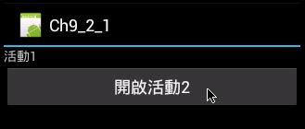

9-2-1 使用意圖啟動其他活動 – 說明
通常啟動同一個應用程式中的其他活動是使用明確意圖，當一個Android應用程式擁有多個活動時，我們需要使用意圖來啟動其他活動，其主要工作有三項，如下所示：
  定義繼承Activity類別的新類別，它就是一個新活動。
  在AndroidManifest.xml註冊新活動。
  建立意圖來啟動新活動，如果需要可以在之間傳遞資料。

Slide 8
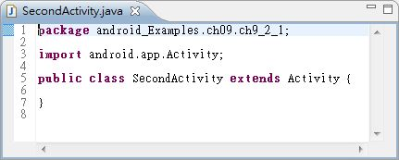
9-2-1 使用意圖啟動其他活動 – 步驟一
步驟一：定義繼承Activity類別的新類別
我們準備建立活動2的Activity類別，然後在onCreate()方法的最後加上一行setContentView()方法，如下所示：
protected void onCreate(Bundle savedInstanceState) {
super.onCreate(savedInstanceState);
setContentView(R.layout.activity2);
}

Slide 9
9-2-1 使用意圖啟動其他活動 – 步驟二
步驟二：在AndroidManifest.xml註冊新活動
我們需要在AndroidManifest.xml檔註冊此活動，請在activity元素之後新增一個activtiy元素，如下所示：
  <application android:icon="@drawable/icon"
  android:label="@string/app_name">
  <activity android:name=".Ch9_2_1Activity"
  android:label="@string/app_name">
  <intent-filter>
  …..
  </intent-filter>
  </activity>
  <activity android:name=".SecondActivity"/>
  </application>

Slide 10
9-2-1 使用意圖啟動其他活動 – 步驟三
步驟三：建立意圖來啟動新活動
現在，我們就可以在Ch9_2_1Activity.java建立button1_Click()事件處理程序使用意圖來啟動新活動，其內容如下所示：
  public void button1_Click(View view) {
  Intent myIntent =
  new Intent(this, SecondActivity.class);
  startActivity(myIntent);
  }

Slide 11
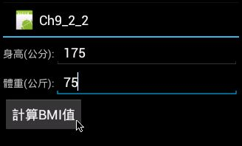
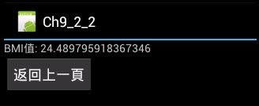
9-2-2 傳遞資料給其他活動 – 說明
Intent物件可以攜帶額外資料，並且將這些資料一併傳遞給目標活動，例如：在一個活動輸入身高和體重，然後將輸入值作為傳遞資料傳至目標活動來計算和顯示BMI值。

Slide 12
9-2-2 傳遞資料給其他活動 –
建立Intent物件攜帶Bundle物件的傳遞資料
在Intent物件攜帶傳遞資料是使用Bundle物件，它是一種目錄物件（Dictionary Object，儲存鍵與值的對應資料），可以儲存字串型態鍵值對應的各種資料型態資料，如下所示：
  Intent myIntent = new Intent();
  myIntent.setClass(Ch9_2_2Activity.this, BMI.class);
  Bundle bundle = new Bundle();
  bundle.putString("HEIGHT",
  height.getText().toString());
  bundle.putString("WEIGHT",
  weight.getText().toString());
  myIntent.putExtras(bundle);
  startActivity(myIntent);

Slide 13
9-2-2 傳遞資料給其他活動 –
取出Intent物件攜帶傳遞的Bundle物件資料
在目標活動可以呼叫Activity物件的getIntent()方法取得Intent物件，然後呼叫Intent物件的getExtras()方法取得攜帶的Bundle物件，如下所示：
  Bundle bundle = this.getIntent().getExtras();
  if (bundle != null) {
  height = Double.parseDouble(
  bundle.getString("HEIGHT"));
  weight = Double.parseDouble(
  bundle.getString("WEIGHT"));
  ……
  }

Slide 14
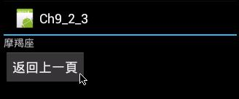
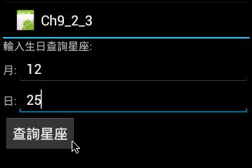
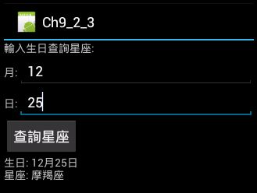
9-2-3 取得活動的回傳資料 – 說明
在之前範例是使用startActivity()方法啟動其他活動，不過，它並不能取得活動的回傳資料，我們需要使用startActivityForResult()方法來啟動活動，如此才能取得回傳資料。
回傳資料

Slide 15
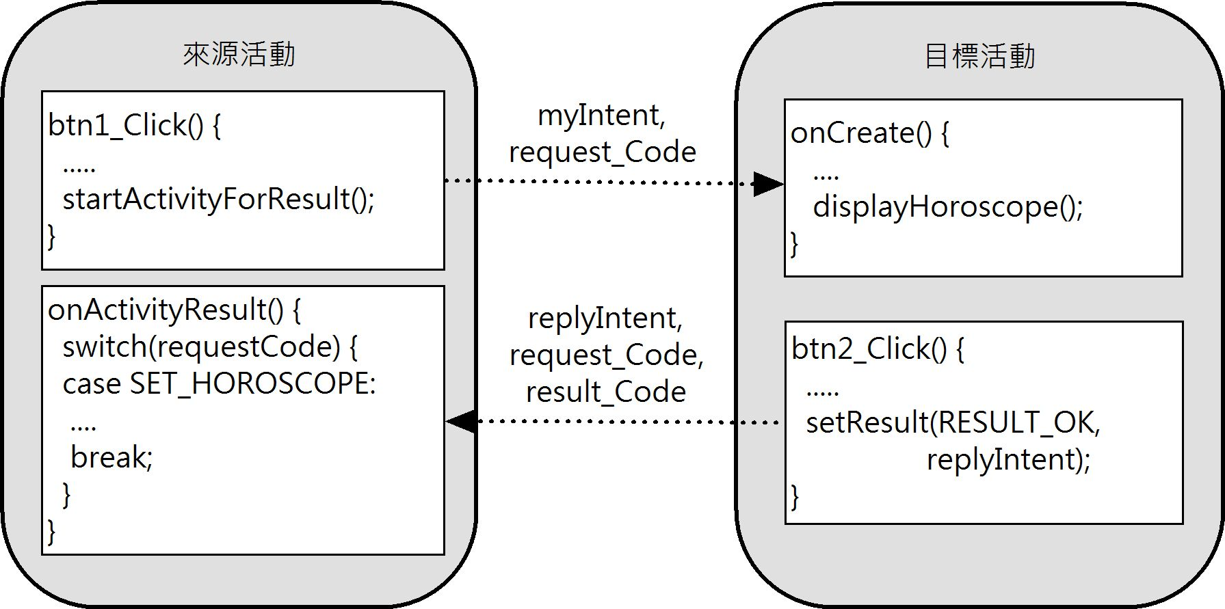
9-2-3 取得活動的回傳資料 –
雙向資料交換活動的程式架構
在本節星座查詢的Android應用程式有2個活動，使用的是雙向資料交換，所以架構比較複雜，如下圖所示：

Slide 16
9-2-3 取得活動的回傳資料 –
傳遞資料給回傳的目標活動
如同第9-2-2節，我們需要建立Intent物件來傳遞資料給回傳的目標活動，如下所示：
  Intent myIntent=new Intent(this, Horoscope.class);
  myIntent.putExtra("MONTH", month);
  myIntent.putExtra("DAY", day);
上述程式碼在建立Intent物件後，使用Intent物件的putExtra()過載方法來附加傳遞的月和日。在建立Intent物件後，就可以啟動需要回傳的活動，如下所示：
  startActivityForResult(myIntent, SET_HOROSCOPE);

Slide 17
9-2-3 取得活動的回傳資料 –
在目標活動取得資料
在目標活動呼叫getIntent()方法取得Intent物件後，就可以取出傳遞資料，如下所示：
  Intent myIntent = this.getIntent();
  month = myIntent.getIntExtra("MONTH", 1);
  day = myIntent.getIntExtra("DAY", 1);

Slide 18
9-2-3 取得活動的回傳資料 –
在目標活動建立回傳資料
在目標活動結束前，因為是回傳資料的活動，所以需要建立回傳資料，筆者改用Bundle物件來建立回傳資料，如下所示：
  Intent replyIntent = new Intent();
  Bundle bundle = new Bundle();
  bundle.putString("HOROSCOPE", horoscope);
  replyIntent.putExtras(bundle);
然後設定結果碼（Result Code）來回傳資料，如下所示：
  setResult(RESULT_OK, replyIntent);

Slide 19
9-2-3 取得活動的回傳資料 –
取得活動的回傳資料
在呼叫活動是覆寫onActivityResult()方法來取得回傳資料，3個參數依序是請求碼、結果碼和Intent物件，如下所示：
  protected void onActivityResult(int requestCode,
  int resultCode, Intent data) {
  super.onActivityResult(requestCode,resultCode,data);
  switch(requestCode) {
  case SET_HOROSCOPE:
  if (resultCode == RESULT_OK) {
  // 取得回傳值
  }
  break;
  }
  }

Slide 20
9-2-4 使用意圖啟動偏好設定頁面 –
啟動偏好設定頁面
第8-5節的偏好設定頁面也是一種Activity類別，換句話說，我們一樣可以使用Intent意圖物件來啟動偏好設定頁面，筆者準備改用意圖篩選來指明目標類別的元件名稱（Component Name）。
在Ch9_2_4Activity活動類別的btn1_Click()方法的事件處理是使用startActivity()方法來啟動偏好設定頁面的PreferenceActivity類別，如下所示：
  public void btn1_Click(View view) {
  startActivity(new Intent("ch09.ch9_2_4.PREFERENCE"));
  }

Slide 21
9-2-4 使用意圖啟動偏好設定頁面 –
AndroidManifest.xml檔案
元件名稱是對應AndroidManifest.xml檔案意圖篩選指定的動作名稱，如下所示：
  <activity android:name=".Preferences"
  android:label="使用者偏好設定">
  <intent-filter>
  <action android:name="ch09.ch9_2_4.PREFERENCE"/>
  <category android:name="android.intent.category.DEFAULT"/>
  </intent-filter>
  </activity>

Slide 22
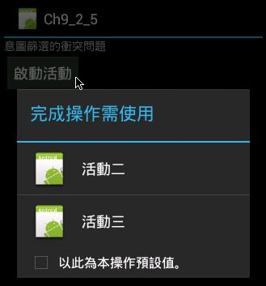
9-2-5 意圖篩選的名稱衝突問題
在第9-2-4節是在intent-filter元素定義可以讓其他活動啟動的元件名稱，這種作法可能會有一個問題就是名稱相同的衝突問題，AndroidManifest.xml檔案的部分內容，如下所示：
…..
<activity android:name=".Activity2"
android:label="活動二">
<intent-filter>
<action android:name="ch09.ch9_2_5.ACTIVITY2" />
<category android:name="android.intent.category.DEFAULT" />
</intent-filter>
</activity>
<activity android:name=".Activity3"
android:label="活動三">
<intent-filter>
<action android:name="ch09.ch9_2_5.ACTIVITY2" />
<category android:name="android.intent.category.DEFAULT" />
</intent-filter>
</activity>

Slide 23
9-3 再談AndroidManifest.xml –
基本架構
<?xml version="1.0" encoding="utf-8"?>
<manifest xmlns:android=
"http://schemas.android.com/apk/res/android"
package="android_Examples.ch09.ch9_3"
android:versionCode="1"
android:versionName="1.0">
<uses-sdk android:minSdkVersion="14" />
<application android:icon="@drawable/icon"
android:label="@string/app_name">
<activity android:name=".Ch9_3Activity"
android:label="@string/app_name">
<intent-filter>
<action android:name="android.intent.action.MAIN" />
<category android:name=
"android.intent.category.LAUNCHER" />
</intent-filter>
</activity>
</application>
<uses-permission
android:name="android.permission.INTERNET"/>
</manifest>

Slide 24
9-3 再談AndroidManifest.xml – manifest根元素
manifest根元素
AndroidManifest.xml檔案是一份XML文件，manifest標籤的常用屬性如下表所示：
屬性 | 說明
package | 應用程式Java類別所屬的套件名稱
android:versionCode | 應用程式內部開發的版號，預設值為1，每次改版都需增加值，以便Android巿集判斷程式是否有更新（因為如果巿集的版號大於安裝的版號，就表示有更新）
android:versionName | 應用程式的版號，即我們常見的1.0、2.0、3.0版等，主要是給使用者了解的版本編號

Slide 25
9-3 再談AndroidManifest.xml – uses-sdk元素
uses-sdk元素
uses-sdk元素是用來宣告Android應用程式使用的SDK版本，標籤的常用屬性如下表所示：
屬性 | 說明
android:minSdkVersion | 屬性值是對應到Android平台套件的API層級，即第2-2節建立Android專案時，輸入的Min SDK Version欄位值

Slide 26
9-3 再談AndroidManifest.xml – application元素
application元素
application元素是宣告Android應用程式擁有的元件，application標籤的常用屬性，如下表所示：
屬性 | 說明
android:icon | 顯示的圖示，其值是指向圖形資源的索引
android:label | 顯示在首頁畫面的捷徑名稱

Slide 27
9-3 再談AndroidManifest.xml – activity元素
activity元素
在activity元素宣告應用程式擁有的活動，每一個活動都需要宣告一個activity元素，換句話說，application元素擁有1~多個activity元素，標籤的常用屬性如下表所示：
屬性 | 說明
android:name | 活動類別的完整名稱，之前已經指定套件名稱，所以名稱為「.Ch9_3Activity」，再加上套件後就是活動類別的完整類別名稱「android_Examples.ch09.ch9_3.Ch9_3Activity」
android:label | 顯示在標題列的名稱

Slide 28
9-3 再談AndroidManifest.xml – intent-filter元素
intent-filter元素
intent-filter元素是activity元素的子元素，它是用來定義此活動需要回應哪些意圖的動作，即意圖篩選，換句話說，意圖和意圖篩選如同是鑰匙和鎖，只有正確的鑰匙才能打開門上的鎖。
Android作業系統是將Intent物件包含的訊息和intent-filter元素定義的三種資訊作比較，以便找出可以處理的活動，即action、category和data三個子元素。

Slide 29
9-3 再談AndroidManifest.xml – use-permission元素
use-permission元素
Android平台是使用Linux核心，所以內建有應用程式的權限管理，Andtroid應用程式如果存取私人檔案或資料庫，就不需要任何權限，如果是存取共享或一些敏感資源，我們需要使用<use-permission>標籤來宣告所需的權限，例如：存取Internet，如下所示：
  <uses-permission
  android:name="android.permission.INTERNET"/>

Slide 30
9-4 使用意圖啟動內建應用程式
9-4-1 意圖物件和URI
9-4-2 使用意圖啟動內建應用程式

Slide 31
9-4-1 意圖物件和URI – 說明
在第9-2節的意圖是明確意圖，其中第9-2-1~9-2-3節使用類別名稱啟動活動，第9-2-4~9-2-5節是在意圖篩選intent-filter元素指定元件名稱來啟動活動，在startActivity()方法參數的Intent物件需要指明目標活動的類別或元件名稱。
基本上，使用意圖啟動內建應用程式都是使用隱含意圖，此時Intent物件提供的目標活動不是明確的類別或元件名稱，而是系統預先定義的一些動作，例如：ACTION_VIEW等。

Slide 32
9-4-1 意圖物件和URI –
意圖物件包含的資訊
動作（Action）：一些預先定義的動作類型，例如：ACTION_VIEW，這是使用在隱含意圖。在Intent物件是使用setAction()方法來指定，活動常用的動作類型。
資料（Data）：動作操作的資料，例如：聯絡人或資料庫等，它是使用URI（Universal Resource Identifier）字串來指明資料所在的位置，Intent物件是使用setData()方法來指定。
元件名稱（Component Name）：目標活動的名稱，如果是明確意圖，就需指明此資訊，Intent物件是使用setClass()或setComponent()方法來指定，一般來說，指定動作就不會同時指定元件名稱。
目錄分類（Category）：提供執行動作所需的一些額外資訊，CATEGORY_LAUNCHER是指位在安裝程式清單的程式；CATEGORY_HOME是首頁畫面，例如：ACTION_MAIN加上CATEGORY_HOME就是回到首頁。
類型（Type）：指定動作操作資料的MIME類型，Intent物件是使用setType()方法來指定。

Slide 33
9-4-1 意圖物件和URI –
URI（Universal Resource Identifier）
萬用資源識別URI可以用來定位Android系統的資源，幫助Intent意圖物件的動作取得或找到操作的資料。Android常用的URI，如下所示：
  URL網址：URI可以直接使用URL網址，如下所示：
  http://www.google.com.tw/
  地圖位置：GPS定位的座標值（GeoPoint格式），如下所示：
  geo:25.04692437135412,121.5161783959678
  電話號碼：指定撥打的電話號碼，如下所示：
  tel:+1234567
  寄送郵件：寄送郵件至指定的電子郵件地址，如下所示：
  mailto:hueyan@ms2.hinet.net

Slide 34
9-4-2 使用意圖啟動內建應用程式 –
啟動瀏覽器
在活動啟動內建瀏覽器是建立ACTION_VIEW動作，和URI為URL網址的Intent物件，如下所示：
  Intent i = new Intent(Intent.ACTION_VIEW,
  Uri.parse("http://www.google.com.tw"));
  startActivity(i);
Intent類別建構子的第1個參數是動作，第2個參數是Uri物件，我們是呼叫Uri類別的parse()方法將字串剖析成Uri物件。

Slide 35
9-4-2 使用意圖啟動內建應用程式 –
啟動地圖
在活動啟動內建Google地圖也是使用ACTION_VIEW動作，URI為GPS座標值，如下所示：
  Intent i = new Intent(Intent.ACTION_VIEW,Uri.parse(
  "geo:25.04692437135412,121.5161783959678"));
  startActivity(i);

Slide 36
9-4-2 使用意圖啟動內建應用程式 –
打電話
在活動啟動內建撥號程式是使用ACTION_DIAL動作，URI為電話號碼，如下所示：
  Intent i = new Intent(Intent.ACTION_DIAL,
  Uri.parse("tel:+1234567"));
  startActivity(i);

Slide 37
9-4-2 使用意圖啟動內建應用程式 –
選取聯絡人資料
在活動選取聯絡人後，再次建立Intent物件顯示選取聯絡人的詳細資料，首先使用ACTION_PICK動作建立Intent物件，如下所示：
  Intent i = new Intent(Intent.ACTION_PICK);
  i.setType(ContactsContract.Contacts.CONTENT_TYPE);
  startActivityForResult(i, GET_CONTACT);
程式碼使用Intent物件的setType()方法指定MIME型態， CONTENT_TYPE常數字串就是CONTENT_URI，可以提供聯絡人清單來執行選取動作。

Slide 38
9-4-2 使用意圖啟動內建應用程式 –
Web搜尋
在活動可以啟動內建瀏覽器來執行Web搜尋，它是使用ACTION_WEB_SEARCH動作，如下所示：
  Intent i = new Intent(Intent.ACTION_WEB_SEARCH);
  i.putExtra(SearchManager.QUERY, "Android");
  startActivity(i);
程式碼沒有URI，而是使用pubExtra()方法在Intent物件附加搜尋關鍵字，第1個參數是SearchManager.QUERY字串常數，第2個參數是關鍵字的字串。

Slide 39
9-4-2 使用意圖啟動內建應用程式 –
寄送電子郵件
在活動可以啟動內建電子郵件工具來寄送郵件，它是使用ACTION_SENDTO動作，URI為收件者的電子郵件地址，如下所示：
  Intent i = new Intent(Intent.ACTION_SENDTO,
  Uri.parse("mailto:hueyan@ms2.hinet.net"));
  startActivity(i);

Slide 40
9-5 建立多國語系的Android應用程式
Android作業系統支援多國語系，換句話說，我們建立的Android應用程式也可以支援多國語系，在作法上，我們只需抽出字串至strings.xml檔建立成字串資源，就可以將它翻譯成多國語系的字串資源檔，讓使用介面顯示其他語系的文字內容。
  步驟一：抽出字串成為字串資源
  步驟二：新增支援多國語系的字串資源
  步驟三：切換顯示不同的語系

Slide 41
End

